Slide 1
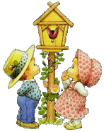
МБДОУ №75 «Аленький цветочек» «Трудовая деятельность детей дошкольного возраста»
Подготовили: Загребельная З.А.
Ваганова Е.В.

Slide 2
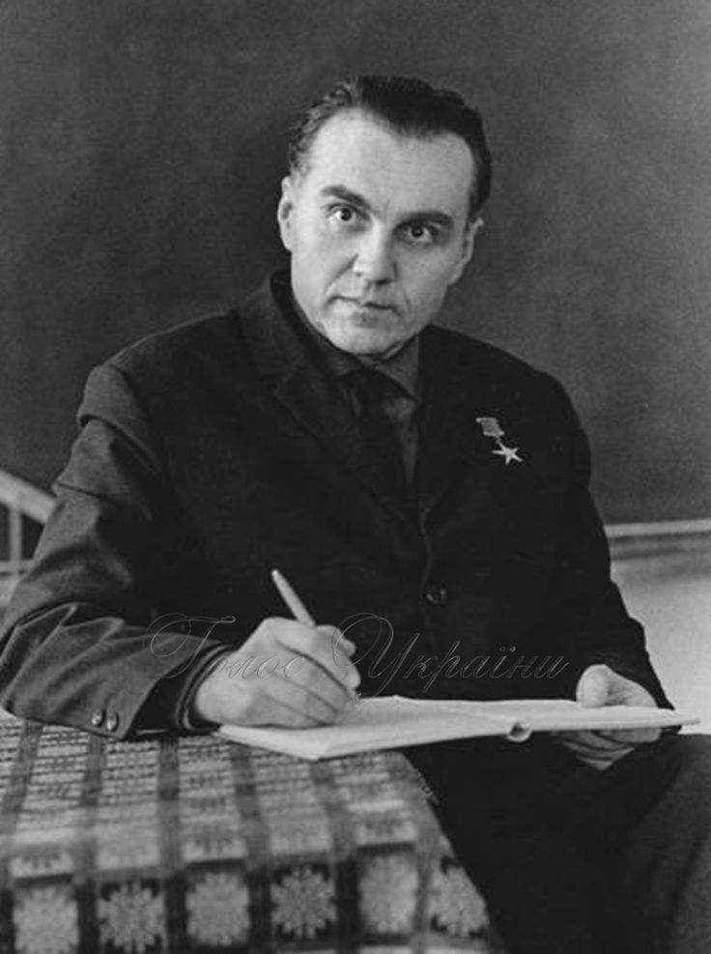
Великий педагог В.А. Сухомлинский писал, что труд становиться великим воспитателем, когда он входит в духовную жизнь наших воспитанников, дает радость дружбы и товарищества, развивает пытливость и любознательность, рождает волнующую радость преодоление трудностей, открывает все новую и новую красоту в окружающем мир, пробуждает первое гражданское чувство – чувство созидателя материальных благ, без которых невозможна жизнь человека. Радость труда – могучая воспитательная сила. В годы детства ребенок должен глубоко пережить это благородное чувство.

Slide 3
Цели и задачи трудового воспитания дошкольников
ЦЕЛЬ – ФОРМИРОВАНИЕ ПОЛОЖИТЕЛЬНОГО ОТНОШЕНИЯ К ТРУДУ
ЗАДАЧИ
ФОРМИРОВАНИЕ ПРЕДПОССЫЛОК ТРУДОВОЙ ДЕЯТЕЛЬНОСТИ
ВОСПИТАНИЕ ПОЛОЖИТЕЛЬНОГО ОТНОШЕНИЯ К ТРУДУ ВЗРОСЛЫХ
ВОСПИТАНИЕ ЛИЧНОСТИ РЕБЕНКА
Формирование трудовых навыков
Формирование компонентов деятельности
Формирование общественных мотивов труда
формирование интереса к труду взрослых
воспитание уважения к трудящемуся человеку, бережного отношения к результатам его труда
воспитание стремления оказывать посильную помощь
воспитание личностных качеств
воспитание трудолюбия
воспитание положительных взаимоотношений между детьми

Slide 4
ВИДЫ ТРУДОВОЙ ДЕЯТЕЛЬНОСТИ ДОШКОЛЬНИКОВ
Самообслуживание
Хозяйственно-бытовой труд
Труд в природе
Ручной труд
Труд направленный на удовлетворение повседневных личных потребностей
Направлен на уборку групповой комнаты, участка
Направлен на уход и выращивание растений в уголке природы, на огороде, в цветнике.
Направлен на поддержание порядка в группе: подклеивание книг, коробок, доступный ремонт игрушек и т.д

Slide 5
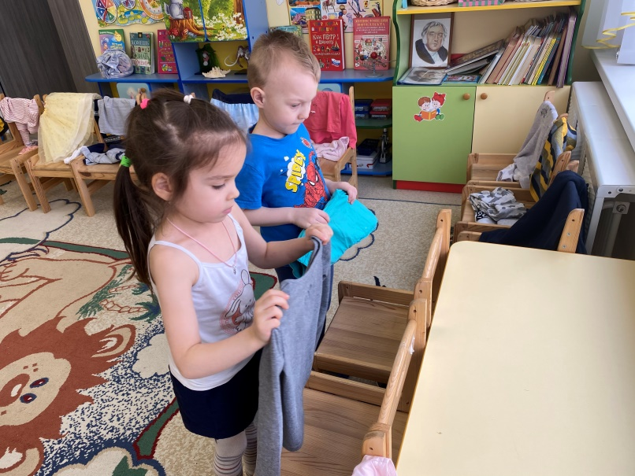
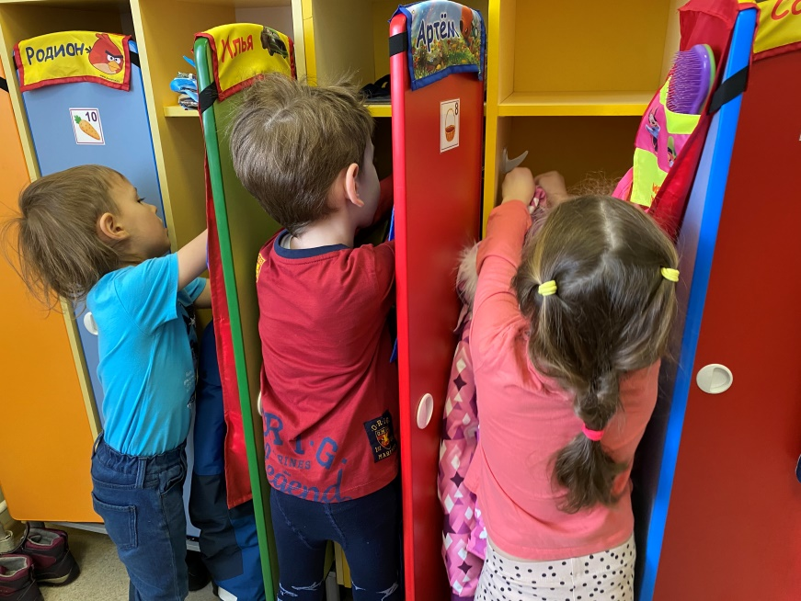
Самообслуживание

Slide 6
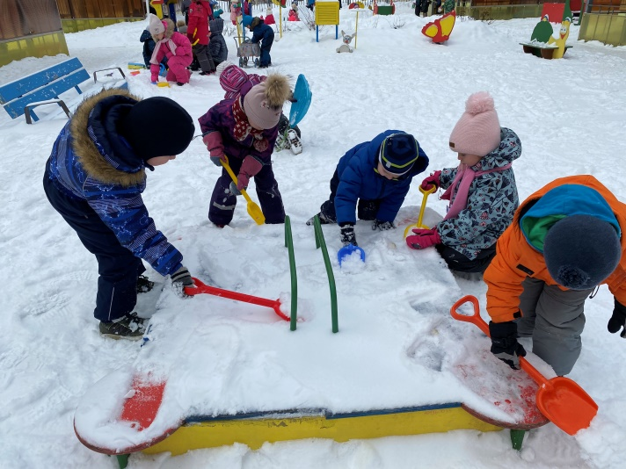
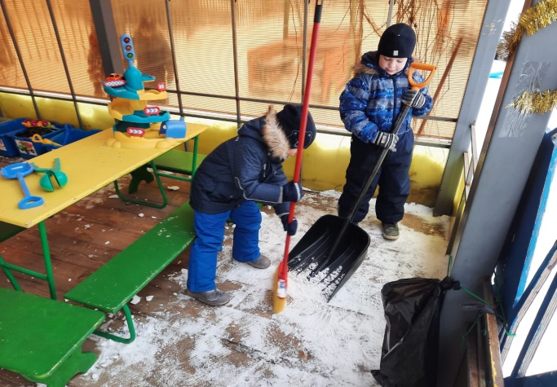
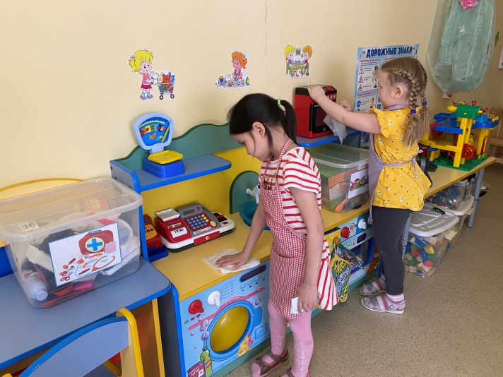
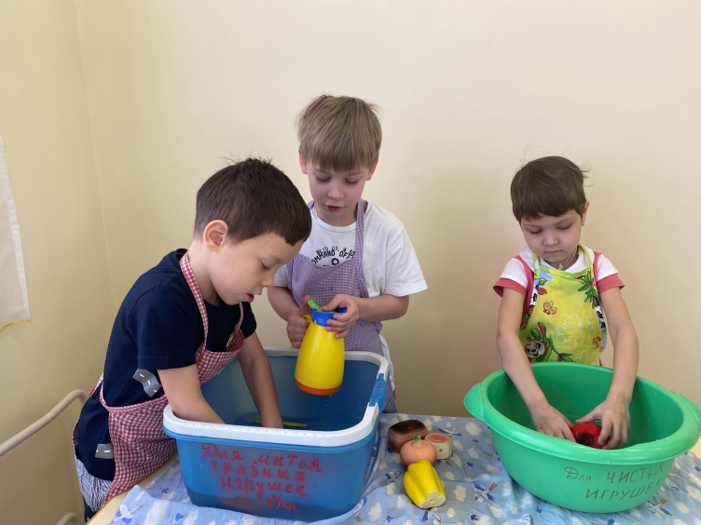
Хозяйственно-бытовой
труд

Slide 7
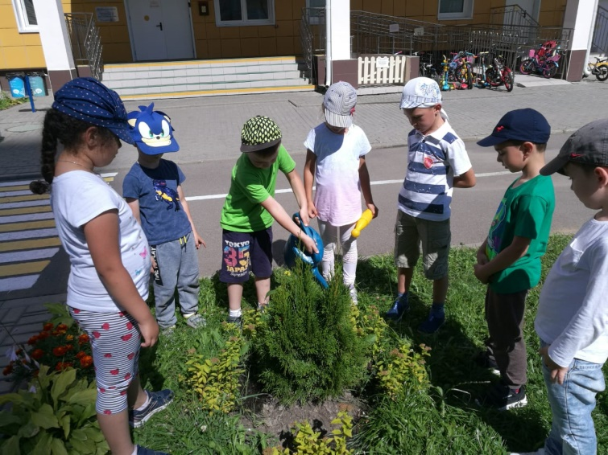
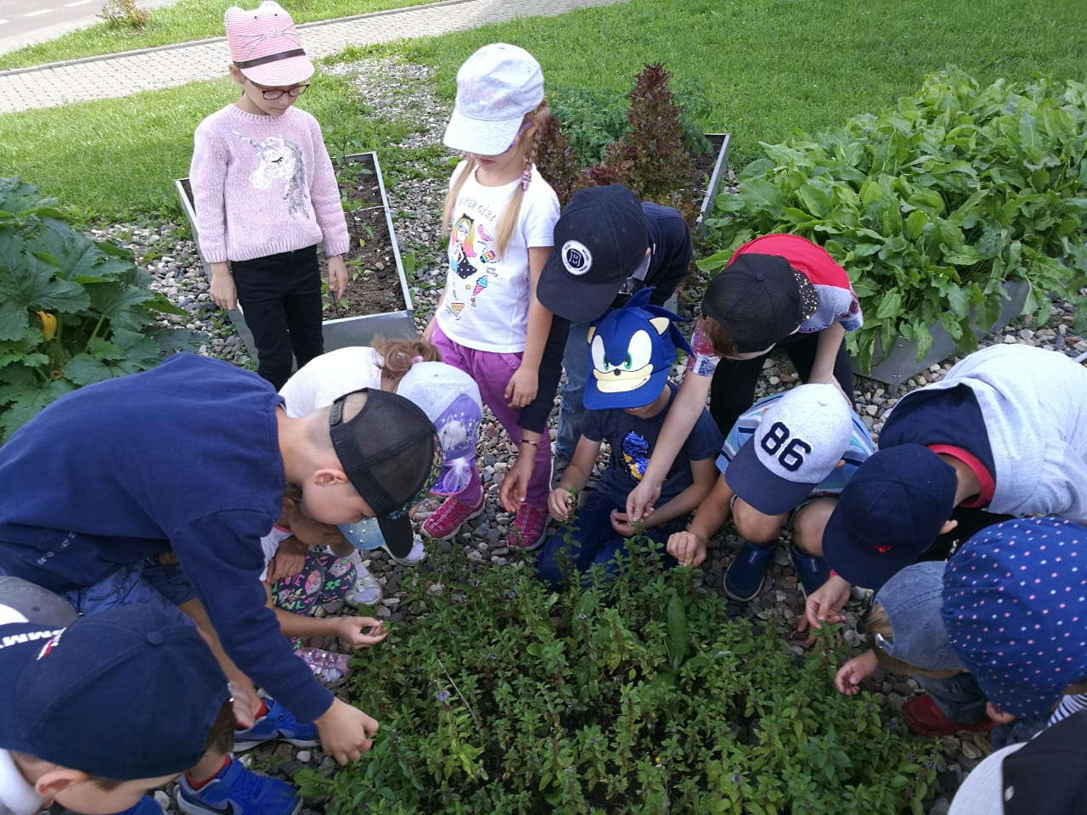
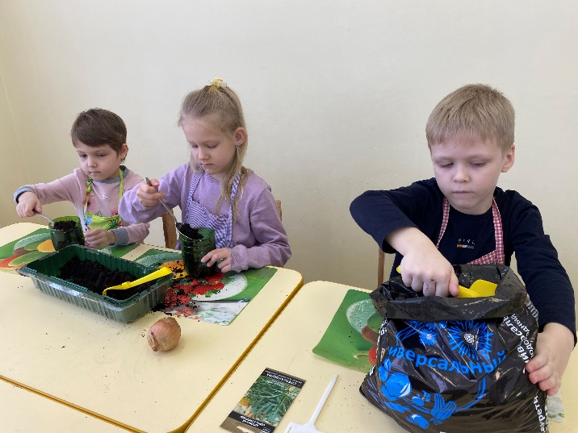
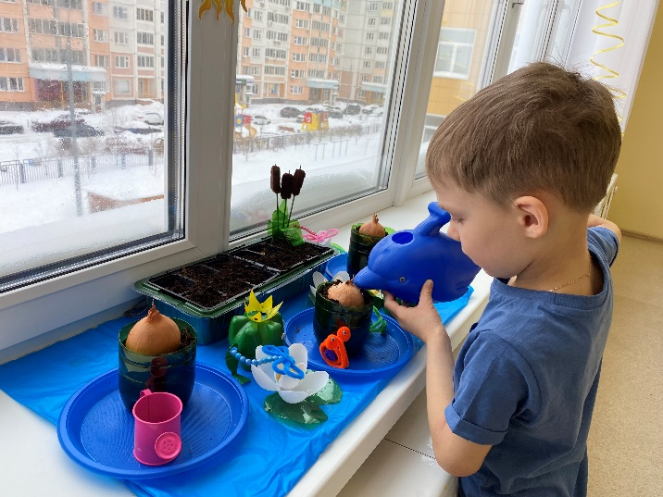
Труд в природе

Slide 8
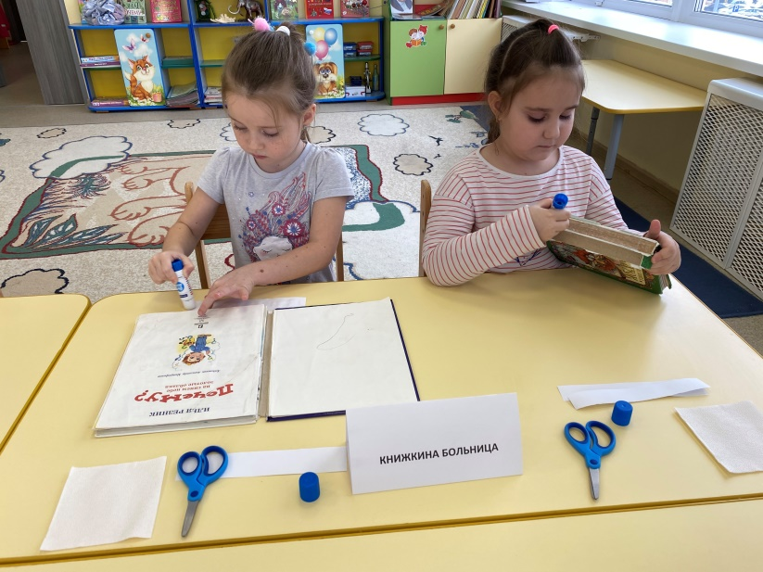
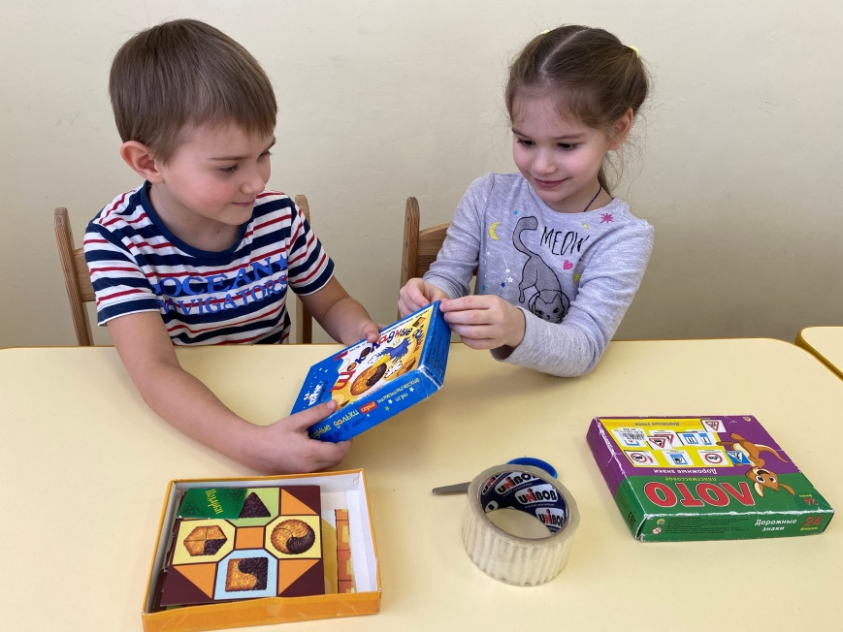
Ручной труд

Slide 9
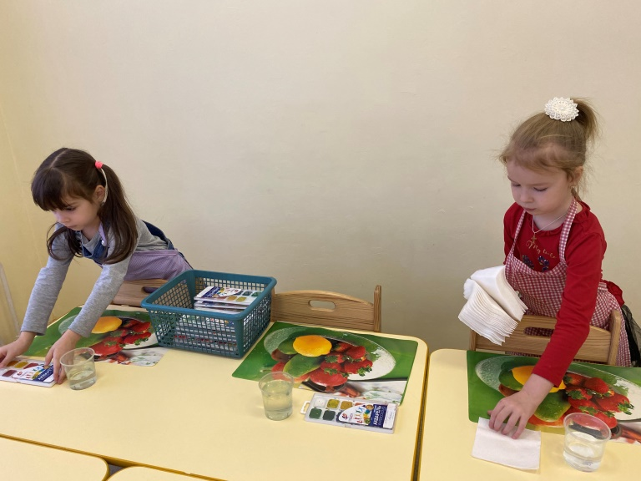
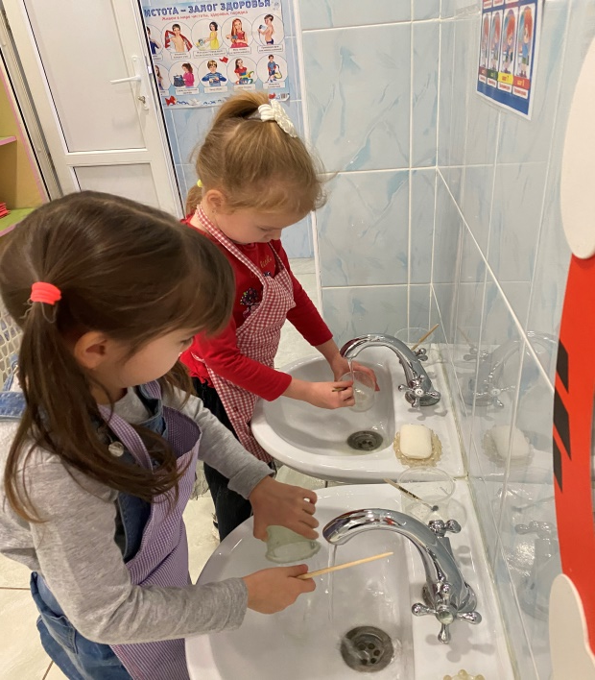
Дежурство на занятиях

Slide 10
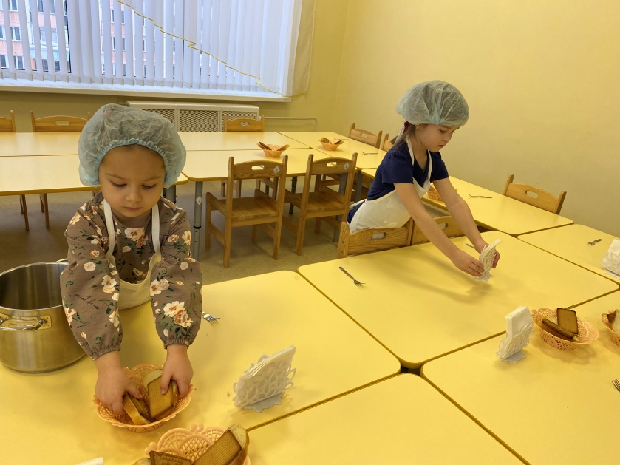
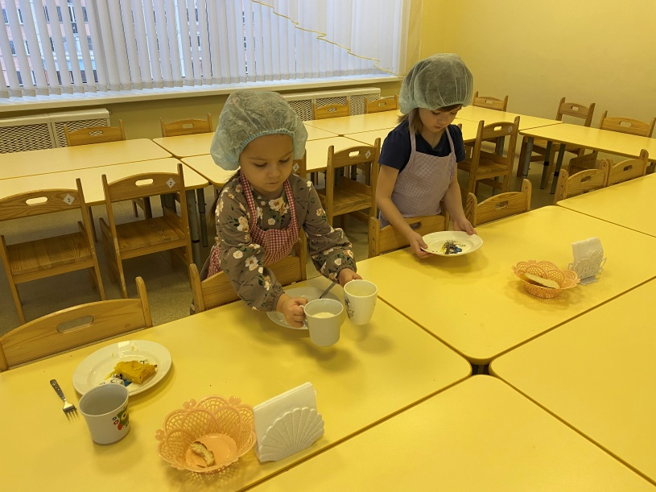
Дежурство по столовой

Slide 11
Поручения

Slide 12
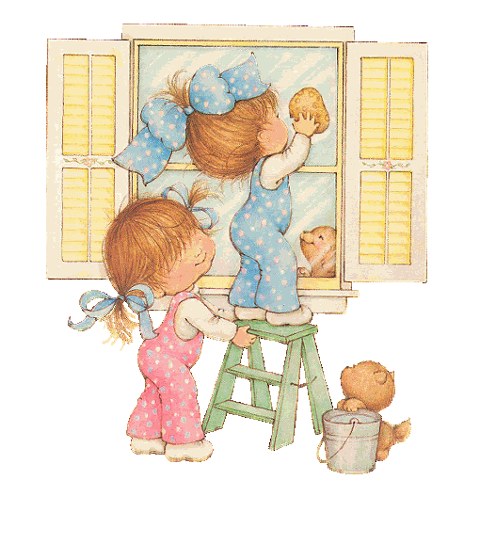
«ТРУД - ВСЕГДА БЫЛ ОСНОВОЙ ДЛЯ ЧЕЛОВЕЧЕСКОЙ ЖИЗНИ И КУЛЬТУРЫ, ПОЭТОМУ И В ВОСПИТАТЕЛЬНОЙ РАБОТЕ ТРУД ДОЛЖЕН БЫТЬ ОДНИМ ИЗ САМЫХ ОСНОВНЫХ ЭЛЕМЕНТОВ»
А. С. МАКАРЕНКО

